Slide 1
Jean Antoine Houdon
1741-1828
2023 Mérainé Bodrogi Katalin

Slide 2
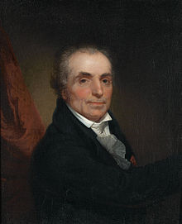
Houdon portréja
festette: Rembrandt Peale brit-amerikai festő, Pennsylvania, USA
1808-ban

Slide 3
Houdon francia szobrász művészete jellegzetes átmenet a barokkból az erősen racionális, polgári ízlésű klasszicizmusba.
Eleven, ugyanakkor mértéktartó.
Felszabadítóan hatottak rá kapcsolatai korának nagy gondolkodóival, s bár ezért királyi megbízásokat nem kapott, mégis folyamatosan dolgozott és kiállított.

Slide 4
született: 1741-ben Versailles-ban
meghalt: 1828-ban Párizsban, 87 évesen
szobrász, éremművész, a Francia Becsületrend akadémiai végzettségű lovagja
felesége: Marie-Ange-Cécile Langlois, egy grófnő és egy bankár lánya, Houdon managere, megrendeléseinek, pénzügyeinek intézője, szobrászműhelyének vezetője. Angolból fordít is.
lányaik: Sabine, Claudine (Antoinette Claude) és Anne-Ange
„A felvilágosodás szobrásza”, elfogulatlan természetességgel formáz, alakjait lélektanilag is jellemzi; mind az alakfelépítésben, mind a mintázásban, mind az arcképszobrászatban nagyon jó. Márvány, bronz, terrakotta és gipsz munkái vannak.
9 évesen kezd el szobrászkodni, művészeti iskolába jár
20 évesen elnyer egy római ösztöndíjat. 8 évig marad, behatóan tanulmányozza Michelangelo-t, rajz- és anatómiai tanulmányokat folytat
Houdon összekapcsolja a realizmust a görög idealizmussal
első sikere a L’Écorché (1767)

Slide 5
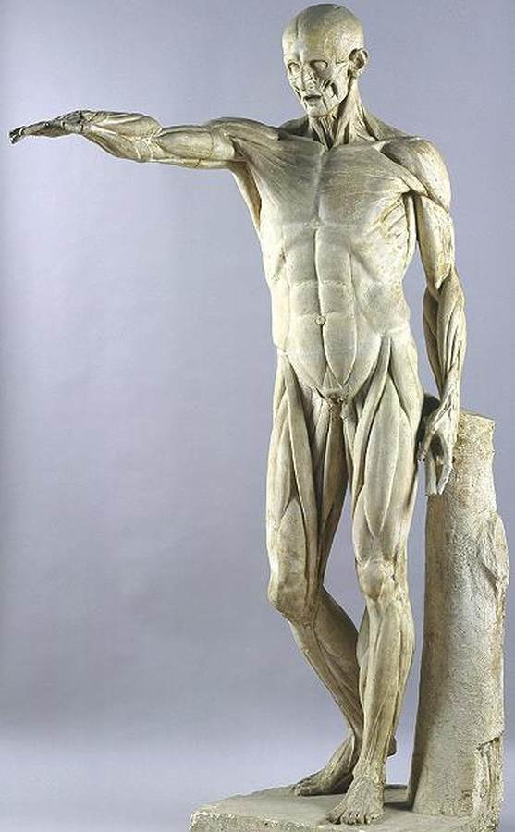
L’Écorché avagy A megnyúzott férfi, 1767.
gipsz
Washington, Gallery of Art
Keresztelő Szent János szobrának elkészítésére kérték fel a Santa Maria degli Angeli Bazilika számára.
Előtanulmányként készült ez az anatómiai modell.

Slide 6
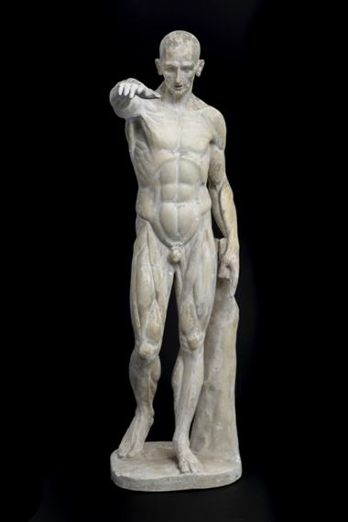
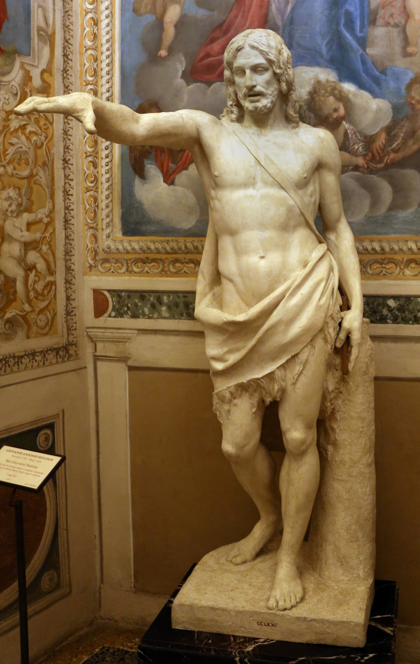

Slide 7
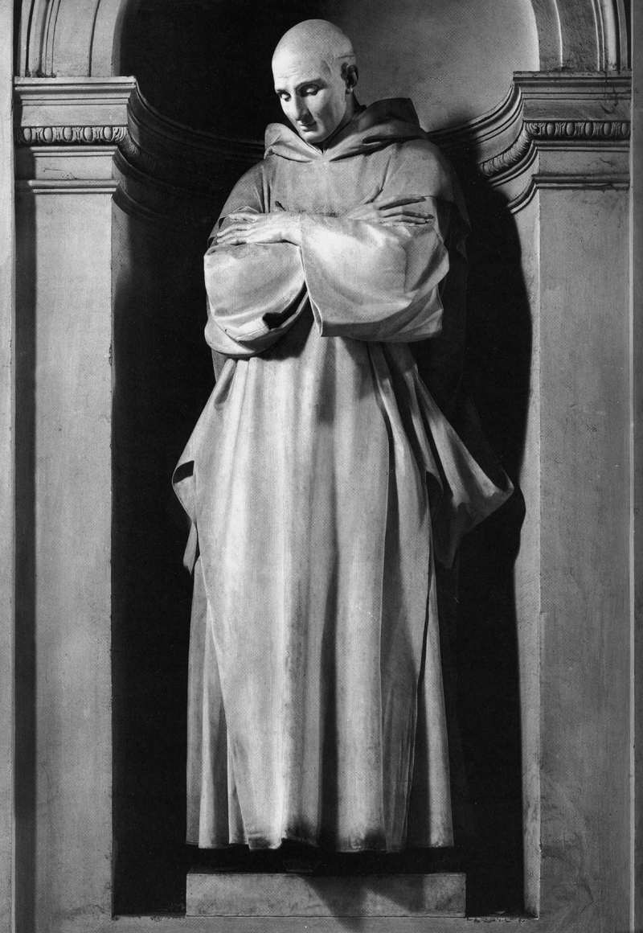
Szintén első sikerei közül: Szent Brúnó
1766-67.
márvány, 3,15 m magas,
a Santa Maria degli Angeli templom előcsarnokában van, Rómában
Róma karthauzi szerzetesei rendelték meg rendjük alapítója (1084) tiszteletére.
Jelmondatuk: „A kereszt szilárdan áll, míg a világ forog.”
Letisztult egyszerűség, nagyfokú koncentráció, elragadtatott, elmélyült tekintet. A karthauzi-ideál megtestesítője.

Slide 8
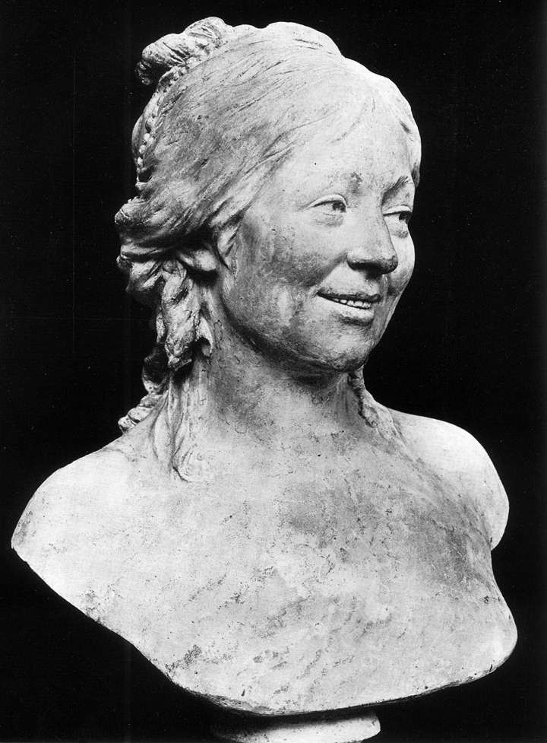
Marie-Ange Langlois büsztje
1770 k., márvány, Louvre, Párizs
A mellszobrai talán a legismertebbek,
készültek családtagokról, barátokról, azok gyerekeiről, ismerősökről, tudósokról, politikusokról, művészekről.
Mind realisztikusak, tükrözik modelljeik személyiségjegyeit, lelkületét is

Slide 9
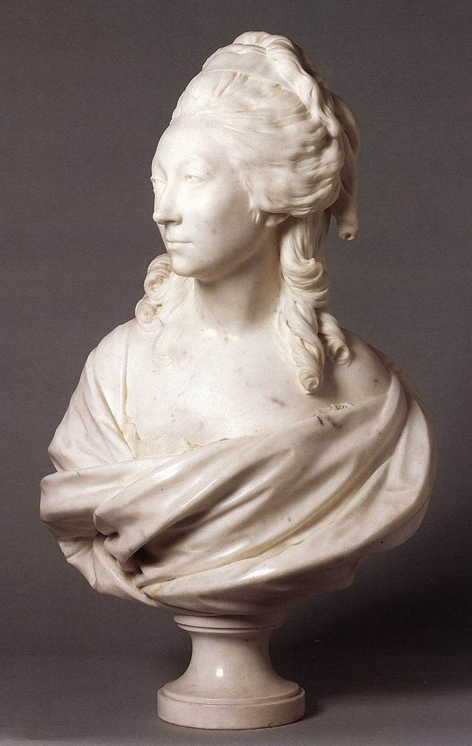
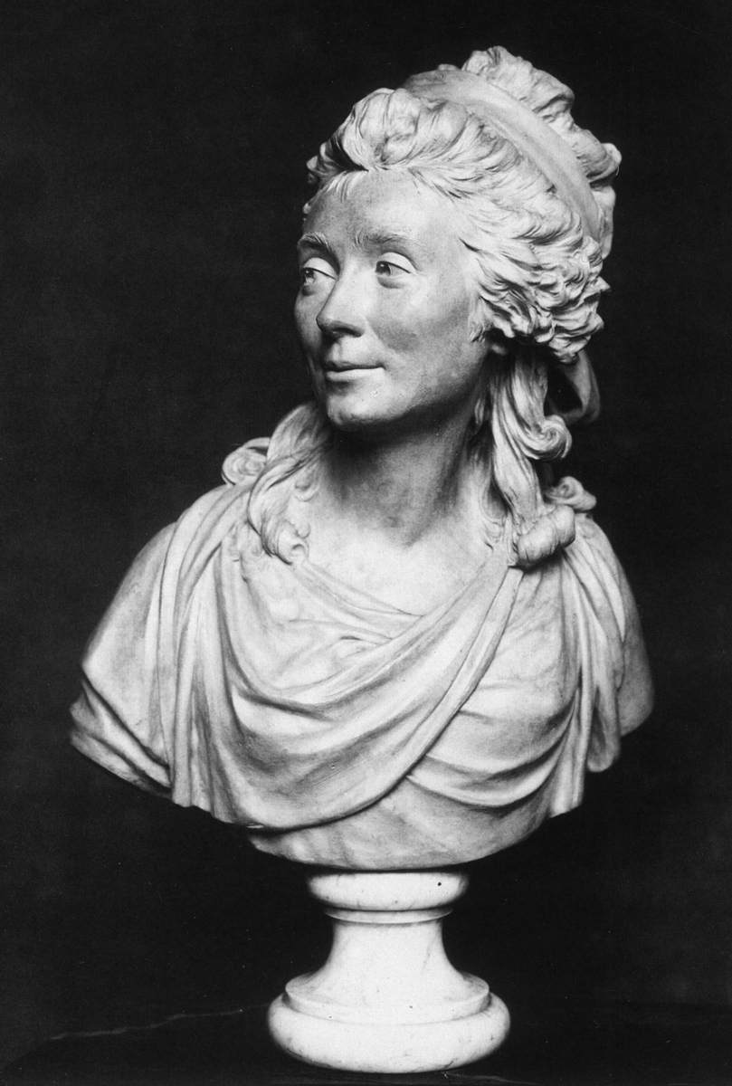
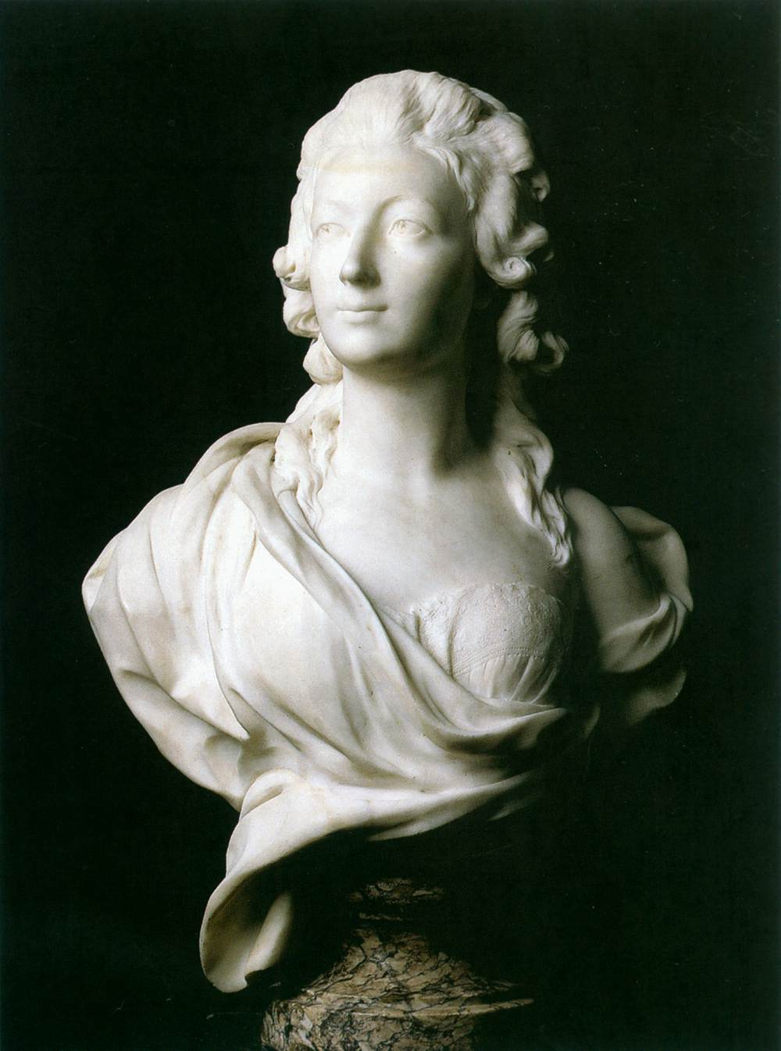

Slide 10
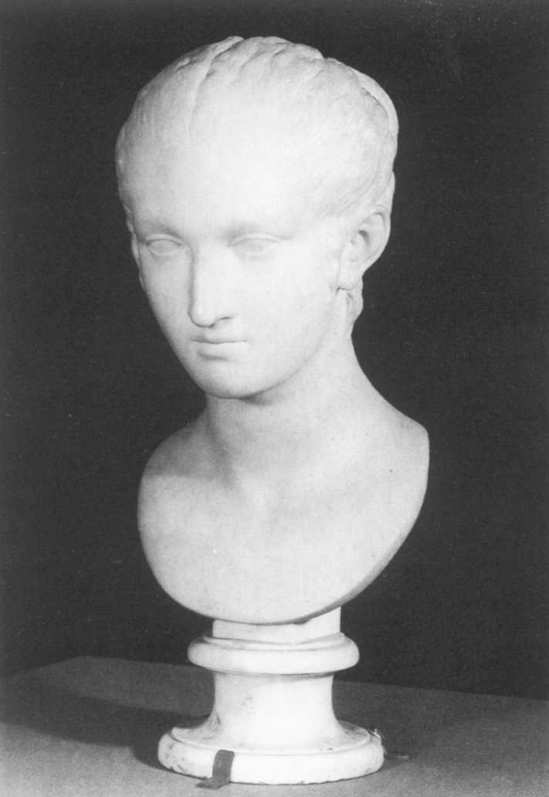
Parasztlány Frascatiból
1774.
márvány,
96 cm magas,
Cognacq-Jay Múzeum, Párizs

Slide 11
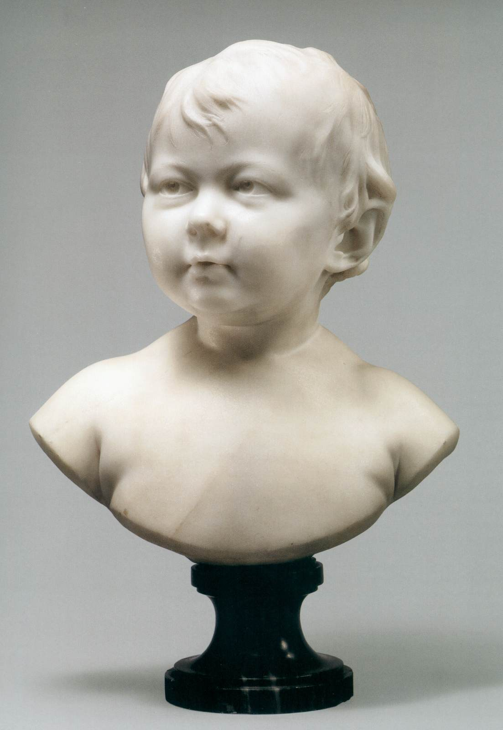
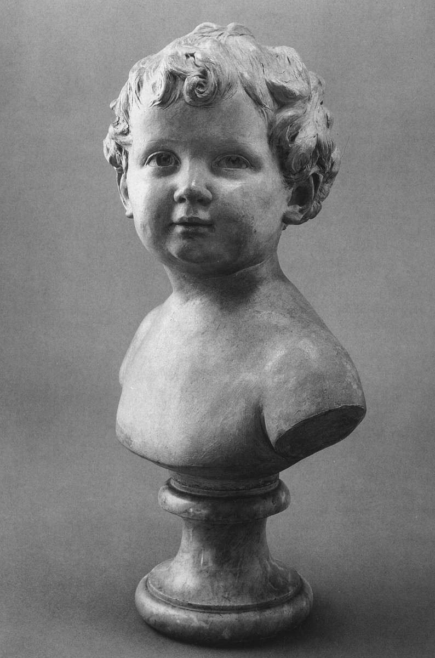
Sabine Houdon (10 hónapos), 1778.
márvány, 34 cm magas, Metropolitan Múzeum, New York
Anne-Ange Houdon, 1791 k., gipsz, Szépművészeti Múzeum, Houston

Slide 12
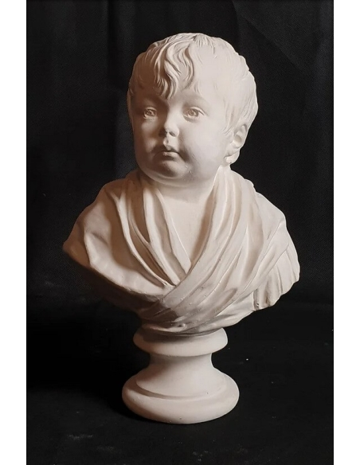
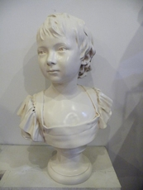
és a középső Houdon kislány: Claudine

Slide 13
Houdon munkában
1804-ben festette Louis-Léopold Boilly Párizsban

Slide 14
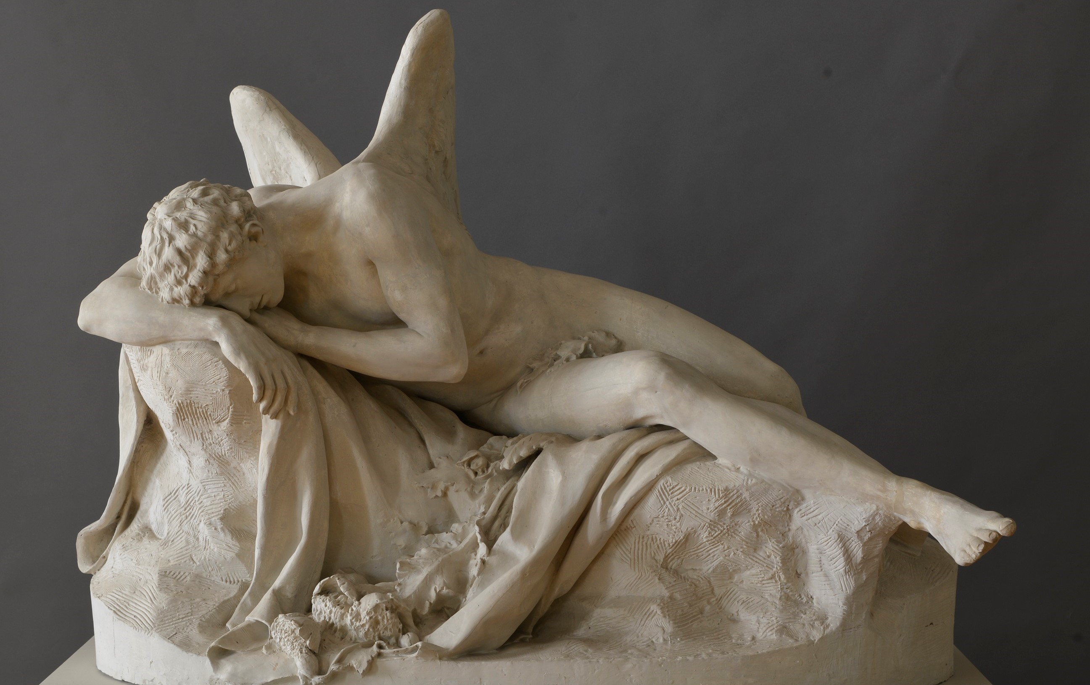
Morpheus mitológiai alak, az álmok istene.
Az álmokban emberi alakot öltött, az álmodó szeretteinek képében jelent meg.
Nevéből származik a morfium neve.

Slide 15
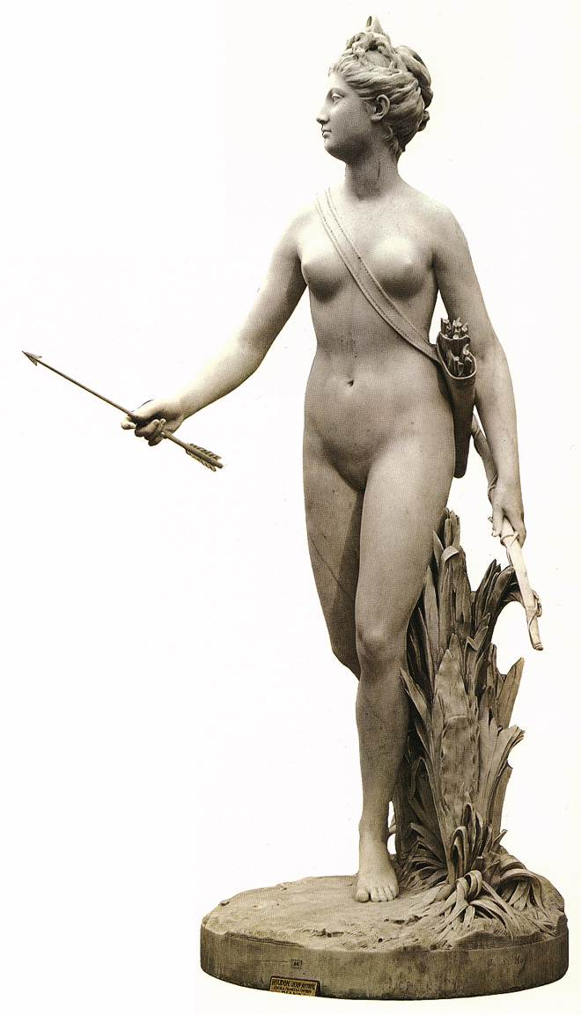
Diana, 1776. Galbenkian gyűjtemény, Lisszabon
márvány
bronz változata is van a Louvre-ban
anatómiai pontosság, kákatámasz, könnyedség, elegáns meztelenség, klasszikus inspiráció, a római barokk iránt rokonszenv
Gotha-kert, Szt.pétervár Nagy Katalin,
Ermitázs,
Lisszabon

Slide 16
Tél vagy A fázó lány
1783.
márvány, Fabre Múzeum, Montpellier
újszerű, allegorikus évszakábrázolás
félig meztelen fiatal nő szemérmesen (?) zárt lábtartással (Venus pudica)
erotikus
hamar népszerű lett (ami igazán melegít)

Slide 17
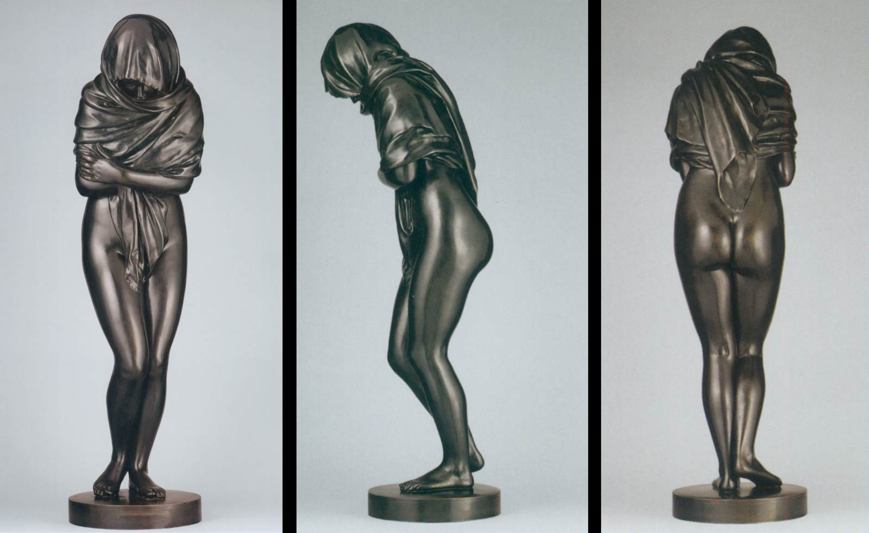
bronz változat, 1787.
144 cm magas, New York, Metropolitan Múzeum

Slide 18
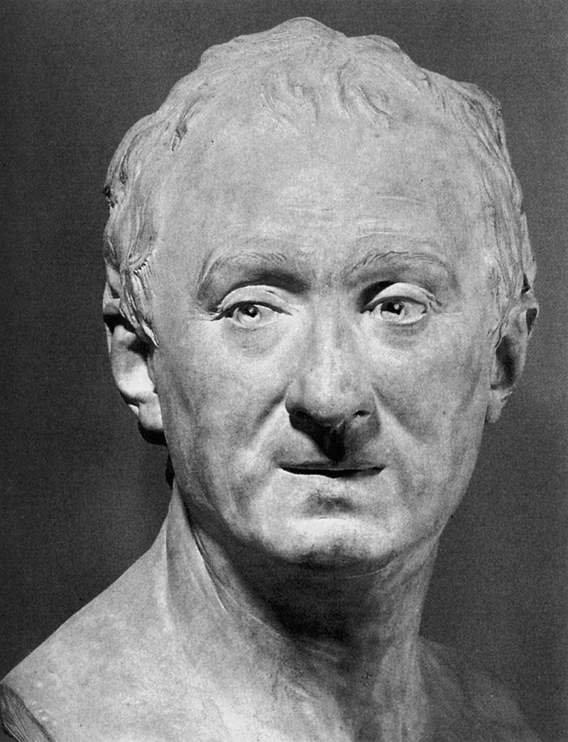
Denis Diderot
1771.
terrakotta, 83 cm magas
Louvre, Párizs
filozófus, dráma- és regényíró
az Enciklopédia kiadója
a katolikus egyház uralmának megkérdőjelezője

Slide 19
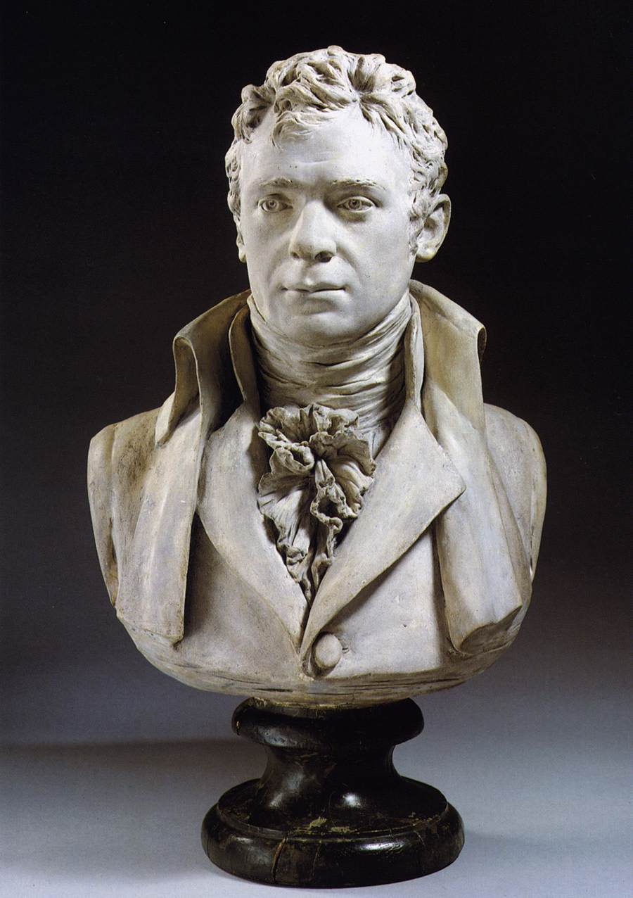
Robert Fulton
1803.
gipsz, 68,5 cm magas
Metropolitan Múzeum, New York
feltaláló, művész, mérnök találmányai: gőzhajó, tengeralattjáró (Nautilus)
1797-1806-ig Párizsban élt
mély szemek, előreugró homlok, lényeglátó tekintet, erős áll
egyszerű öltözék, barokkos sál

Slide 20
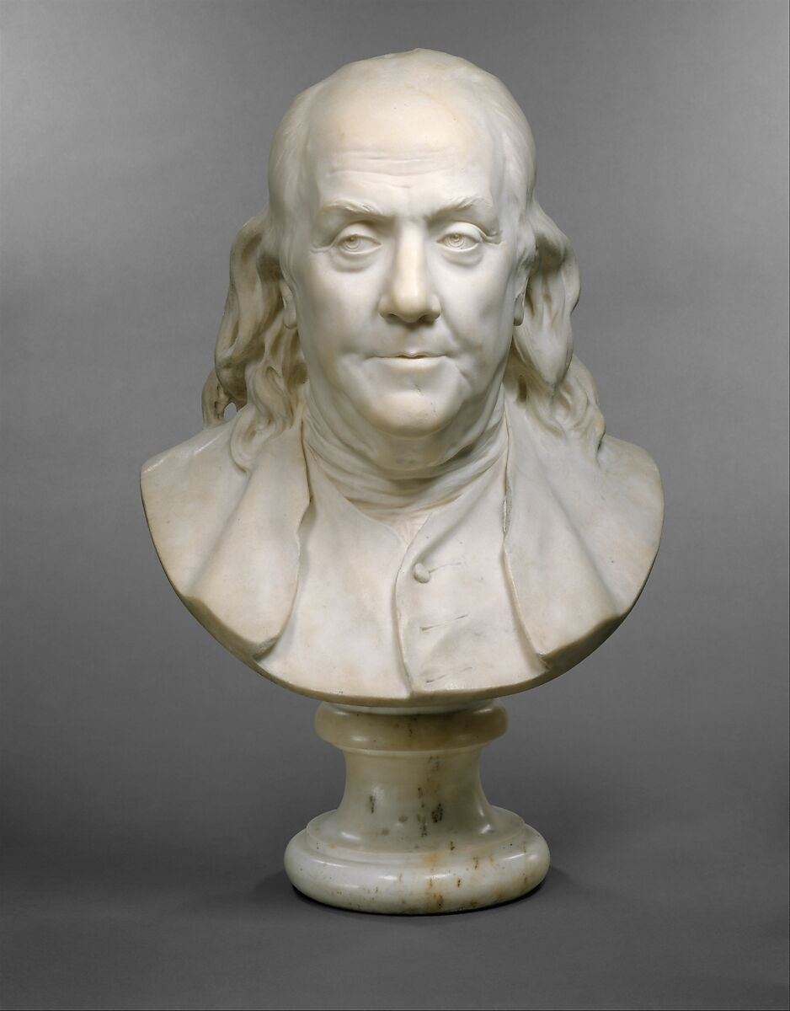
Benjamin Franklin
1778.
márvány, 53 cm magas terrakotta eredetije a Louvre-ban van
amerikai polihisztor, államférfi, diplomata, feltaláló (villámhárító), író, természettudós, politikai filozófus, nyomdász, a Függetlenségi Nyilatkozat (1776.) egyik megszövegezője és aláírója
9 évig élt Párizsban, ahol nagy népszerűségnek örvendett
1785-ben ő hívta meg Houdon-t Amerikába, hogy Washington elnököt megformázza
természetes egyszerűség, kvéker öltöny, porozatlan haj, jól visszaadott, „ravasz” személyiség

Slide 21
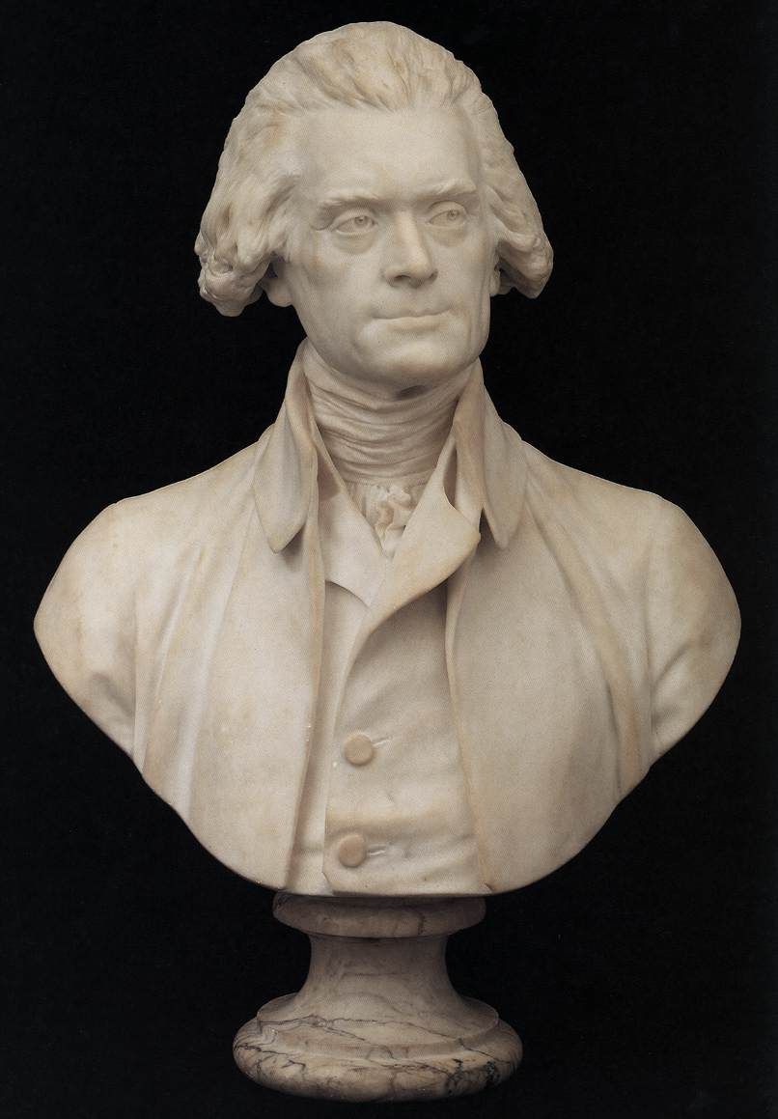
Thomas Jefferson
1789.
márvány,53 cm magas, Szépművészeti Múzeum, Boston
politikus, diplomata, ügyvéd, filozófus, építészmérnök, jogász, államalapító atya, alelnök, majd az USA 3. elnöke, demokrata
méltóságteljes portré, feszes tartás, kissé megbillentett fej, kihívó, magabiztos tekintet, önfegyelem
kissé fáradt, idős korát Houdon nagyon finoman ábrázolja – megtört szem, függőleges ráncok az arcon, bemélyedés a nyaknál
egyszerűség, természetesség

Slide 22
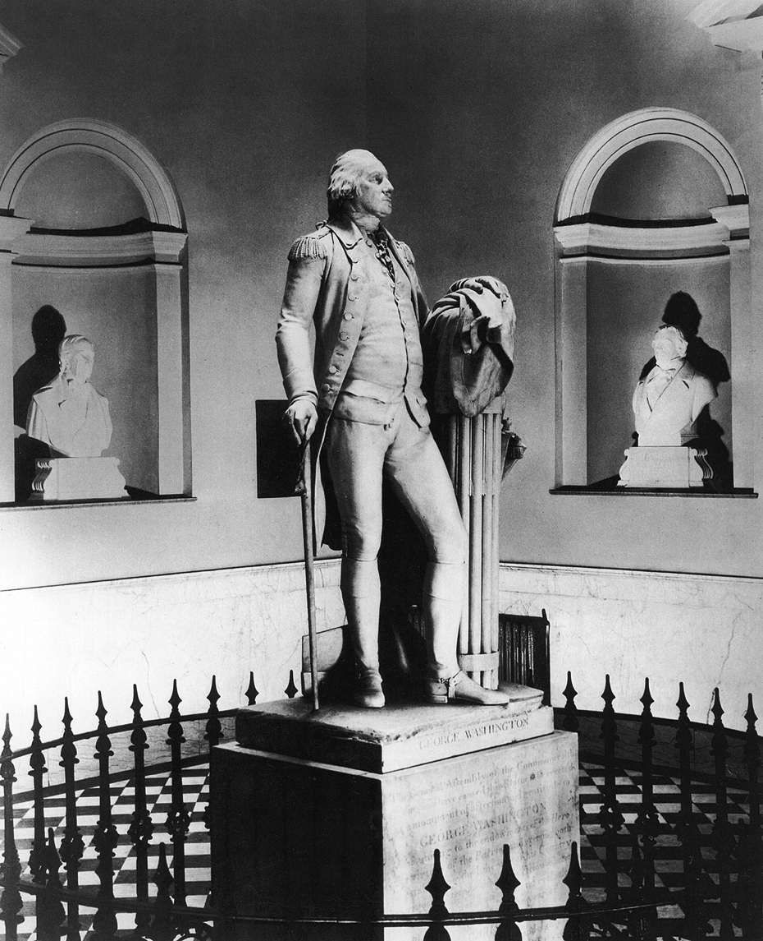
George Washington
1778.
márvány, életnagyságú
Richmond, Virginia, State Capitol
a virginiai parlament megbízásából Jefferson rendelte meg, ezután utazott Amerikába Houdon és Franklin
Jefferson elvárásai: Csak semmi túlzás! Nem isten vagy király, csak első az egyenlők közül, az államelnök polgár!

Slide 23
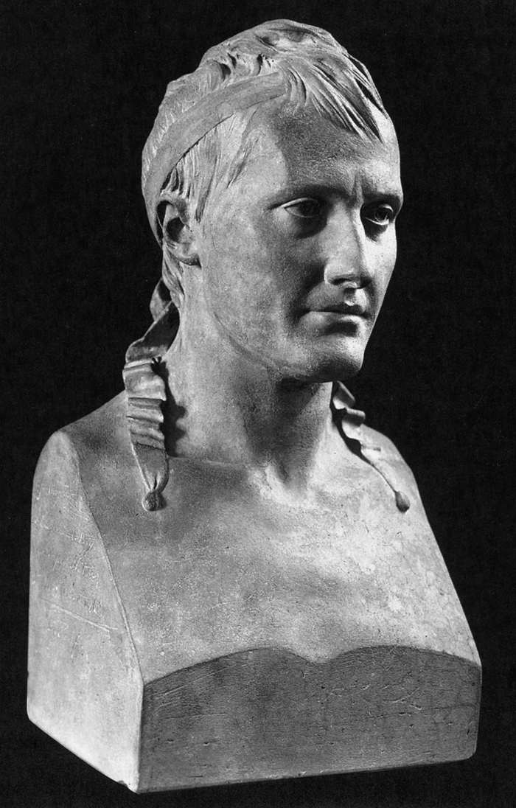
Napoleon
1806.
márvány
Szépművészeti Múzeum, Dijon
Houdon sem az ancien régime, sem Napoleon idején nem részesült különösebb kegyekben, mégis talán ez a legsikerültebb büszt a császárról

Slide 24
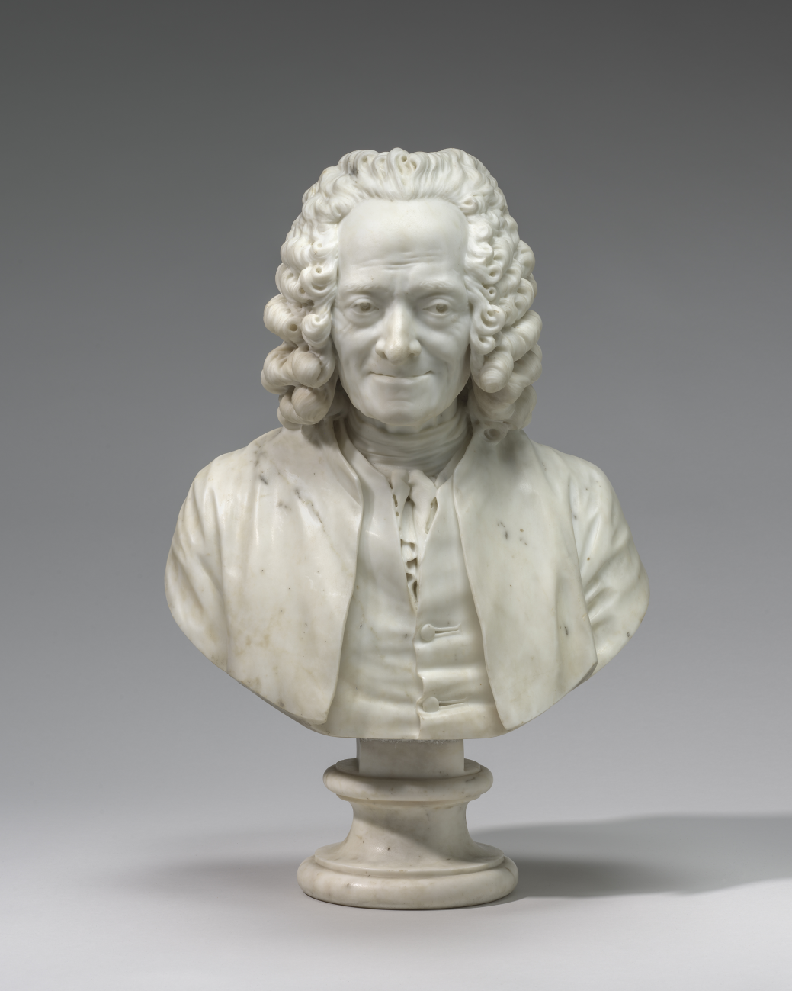
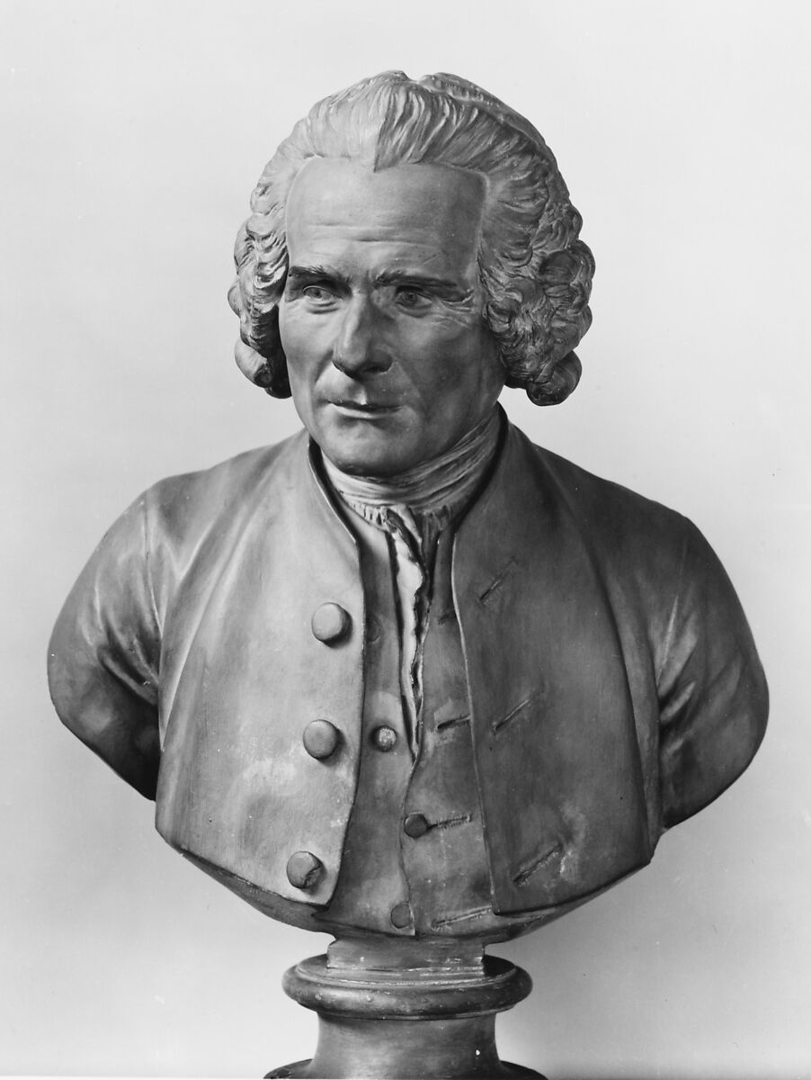
Rousseau és Voltaire
Rousseau, a messze néző fantaszta és Voltaire, a gunyoros realista

Slide 25
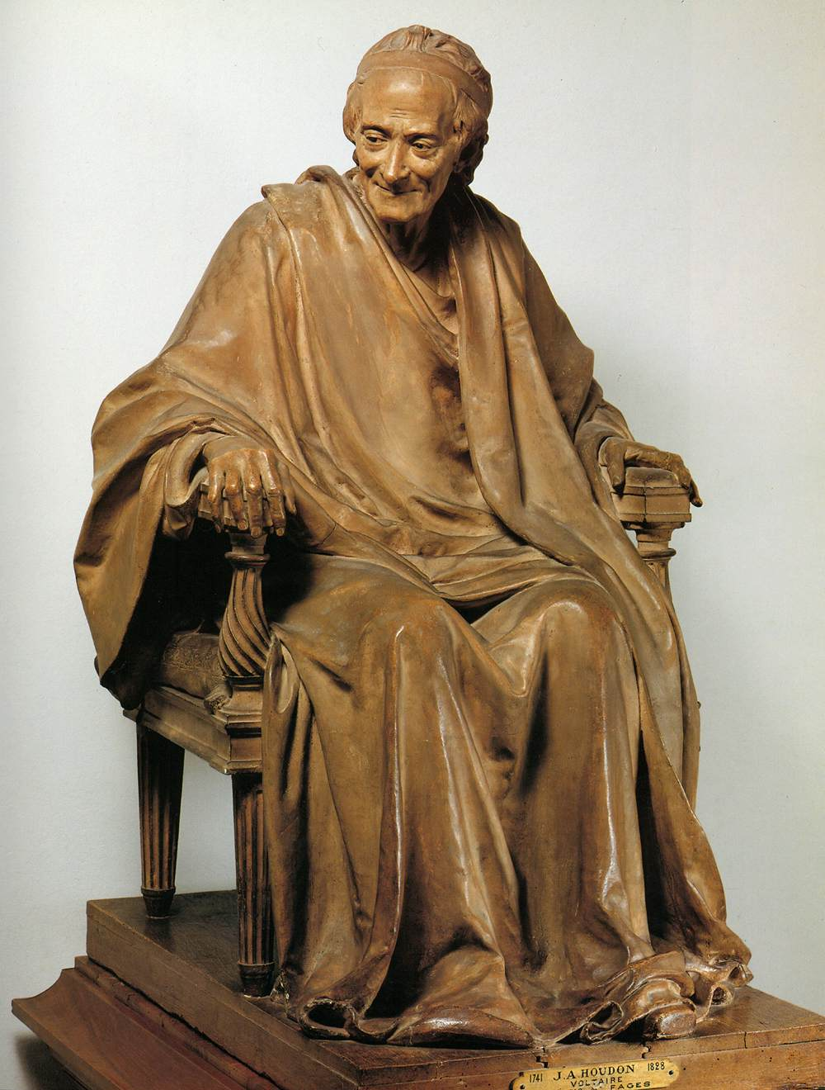
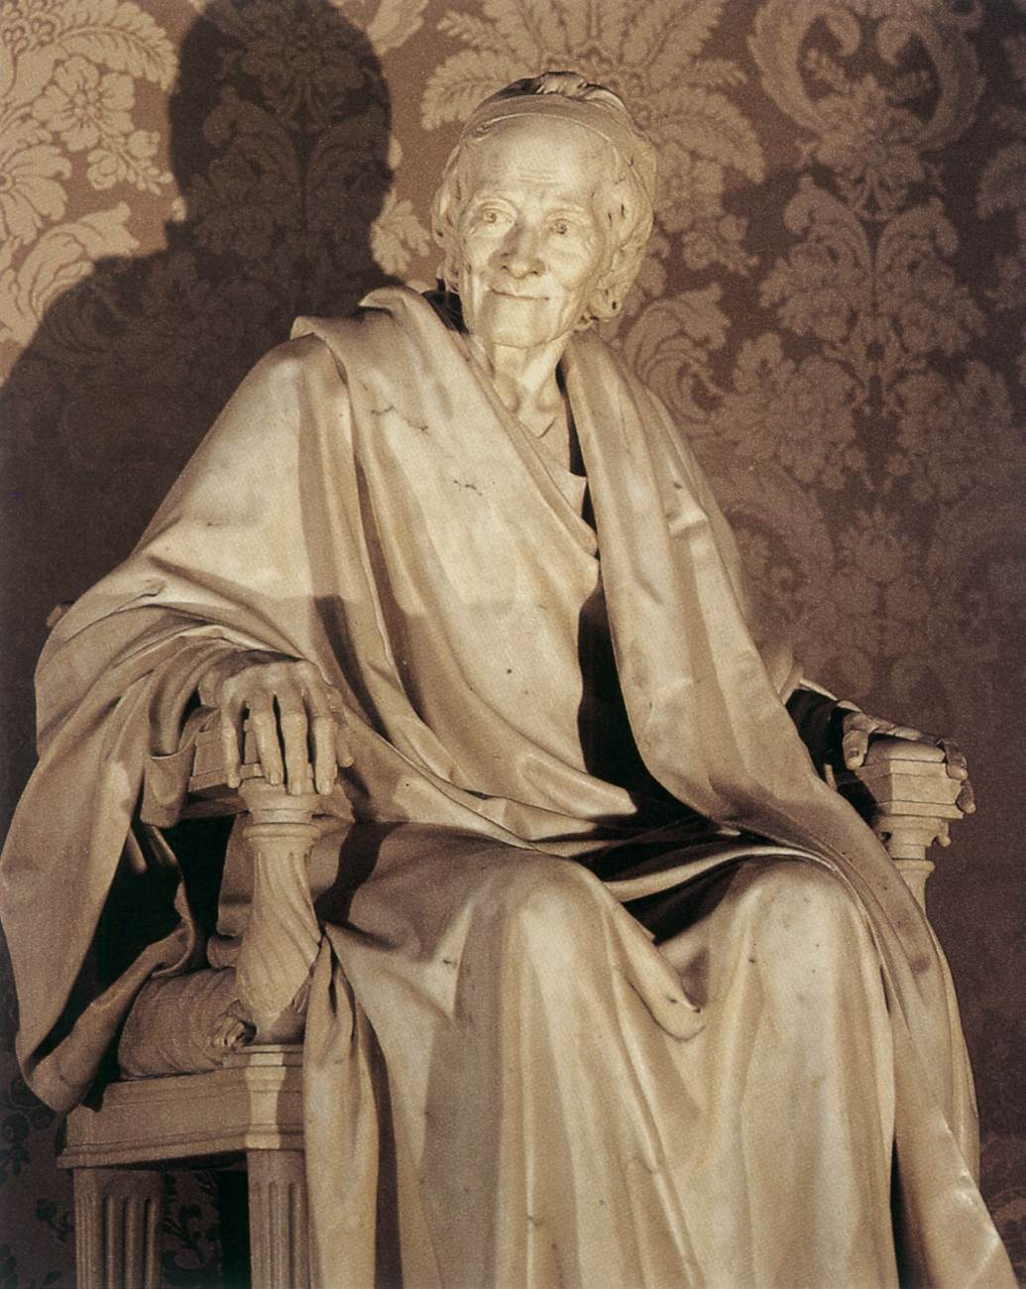
Voltaire,1781.
terrakotta, 120 cm magas, Fabre Múzeum, Montpellier; Mme Denis, V. u.húga megrendelésére gipszmodell után, kiszínezve
1781.
márvány,165 cm magas, Comedie Francaise, Párizs; egy 2. márv. másolat Nagy Katalinnak ment; ez meg a Diana a legjobb művei

Slide 26
